Slide 1
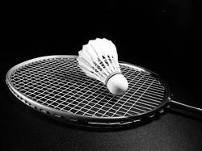
미래중학교 방과후 배드민턴 학생 출결 관리 프로그램
GitHub:https://github.com/Simjeongmin/jeongmin4069
심정민YouTube:https://www.youtube.com/watch?v=EuSNFleIN8E
최건우YouTube:https://www.youtube.com/watch?v=VSWcvi-W0f4
2019년 6월 5일
융합 소프트 웨어 개발자 6회차
교육생: 심정민, 최건우

Slide 2
순서
프로그램 개발 목적
개발 환경
요구사항
개발일정
스토리보드
개체관계도
테이블 명세서
8. 논리적 모델링
9. 물리적 모델링
10. Class Diagram
11. MVC 파일 구조
12 . UI 기능

Slide 3
프로그램 개발 목적
방과후 선생님이 배드민턴 방과후를
신청한 학생 정보를 추가,수정,삭제를
하고 학생에 출결을 효율적으로 관리하기위한 프로그램

Slide 4
2. 개발환경
운영체제:Windows 7 Professionl K 64bit
DBMS: Oracle 11g 11.2.0.1
개발도구: Eclipse java IDE version 2018-12(4.10.0), SQL developer Version 19.1.0
설계 툴:ERWin Release 7.3.0.1666
JML:StarUML Version 3.1.0
개발언어: Java 1.8.0_201,Java FX 3.3.0

Slide 5
3. 요구 사항
1.학생 기본 정보
학생 정보: 이름, 학년, 반, 출석번호, 성별, 유료/무료, 이미지, 부모님이메일, 본인경험, 부모님
이메일, 본인 휴대폰 , 비상연락망 , 등록기간(시작일,종료일), 수업시간
2. 선생님 정보 및 아이디 생성
선생님 정보 : 선생님 이름,담당과목 아이디:6자 비밀번호:8자
3.유료/무료 선택
유료 선택시 추가 등급별 레슨비 선택 : 초급(3),중급(4),고급(5)

Slide 6
3. 요구 사항
4. 수업
수업 정보: 수업 내용 , 수업 시간(시작시간-종료시간) 수업레벨(초급,중급,고급), 등록일
5.출석
출석 정보: 출석여부 , 학생 정보
출석한 학생 전체 엑셀 파일로 저장
6.이메일
출석부 명단을 이메일로 송신

Slide 7
4. 개발 일정
 |  | 5/14 | 5/15 | 5/16 | 5/17 | 5/18
 |  | 기획서 작성 완료 | UI구현 ->선생님 등록 Model ->joinVO Controller ->JoinController DB구축 ->선생님 DB구축 | UI구현 ->로그인 Controller ->LoginController ->LoginDAo | UI구현 ->이메일 전송 Controller ->EmailController | UI구현 ->학생등록창 DB 구축 ->학생 DB 구축 Moder ->studentVO
5/19 | 5/20 | 5/21 | 5/22 | 5/23 | 5/24 | 5/25
Controller ->학생 테이블 표시 컬럼 설정 UI구현,DB구축 ->출석부 출석부 등록 출력 탭 | Controller ->studentDAO, 학생 등록 테이블뷰 표시 ->mainController 키 이벤트 등록 버튼 이벤트 등록 | Controller ->studentDAO 학생 수정,삭제 ->maincontroller 초기화 ,이미지 선택 UI구현 ->수정창 | 수정창 ->수정한 데이터 저장 구현 출석부 명단 -> 결석 출석 기능 구현 | 출석부명단 등록 오류 수정 출석부 검색기능 구현 출석부 출력탭 ->삭제 구현 출석부 UI 수정 | UI구현 ->수업등록창 DB구축 ->수업 DB구축 수업테이블 등록,표시 구현 탭 메뉴 구현 컬럼설정 | controller ->BadmintonDAO 레슨 초급 중급 고급 탭 생성 ->Low,Mid,High TabController 초급 중급 고급 수업일지 버튼(일정 알림)
5/26 | 5/27 | 5/28 | 5/29 | 5/30 | 5/31
출석부 ->검색기능 구현 출석부 출력 UI수정 | 엑셀 저장할 폴더선택 구현 엑셀로 저장 구현 | 수업 ->수업 삭제 구현 등록 알림 오류 수정 | 학생 ->학생등록 알림 오류 수정 , 크기 재설정 | ppt작성 | ppt작성

Slide 8
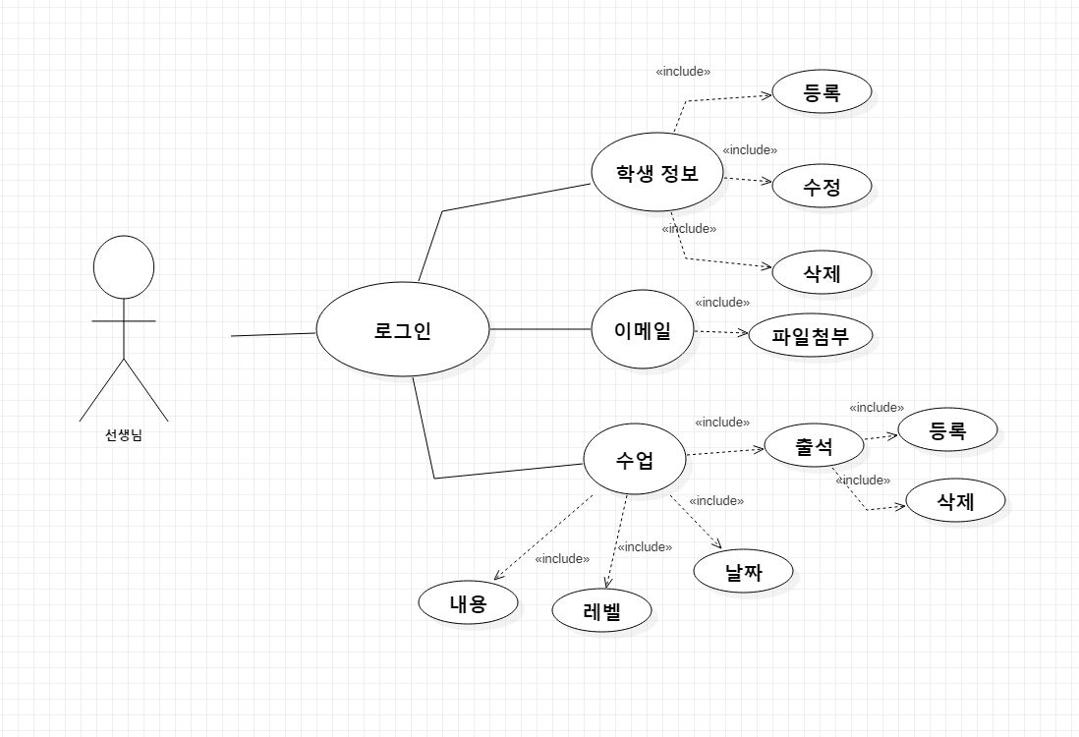
5. 스토리 보드

Slide 9
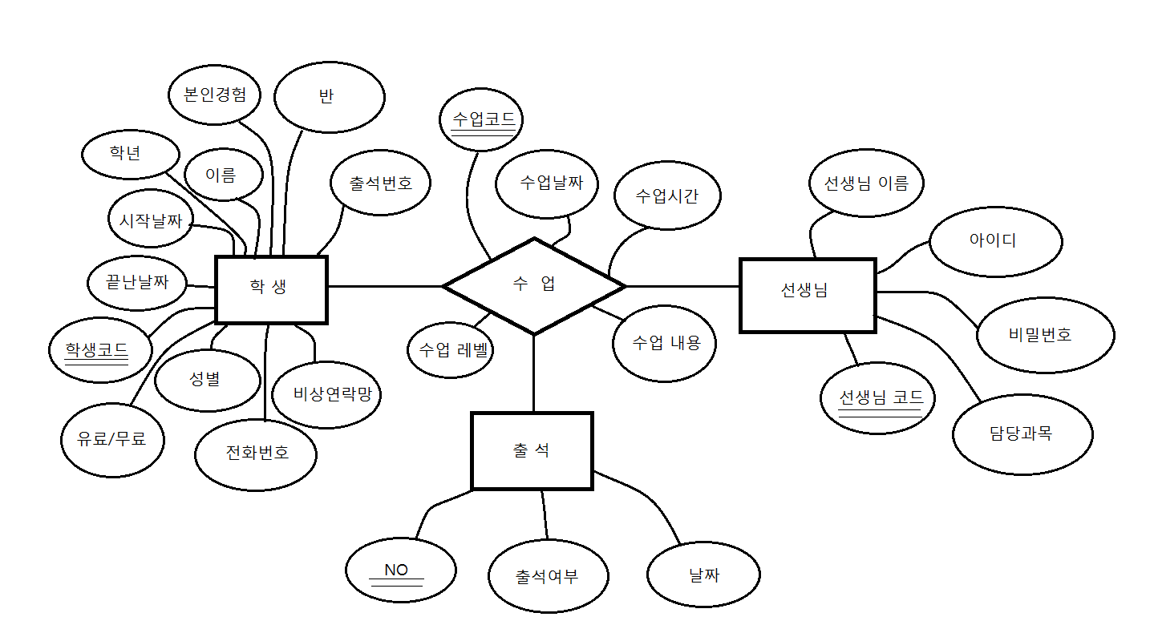
6. 개체 관계도

Slide 10
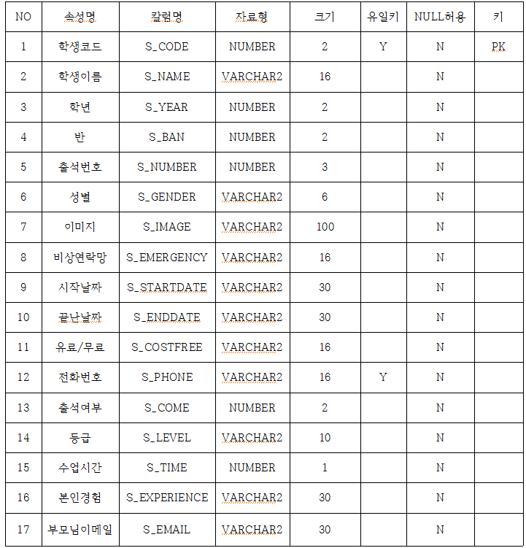
7. 테이블 명세서:학생
학생 테이블:STUDENT

Slide 11
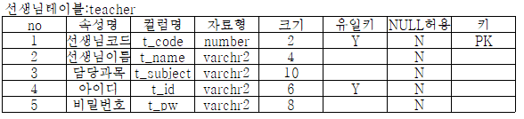
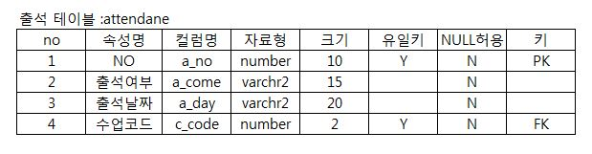
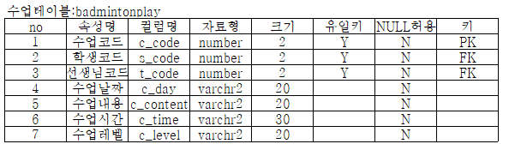
7. 테이블 명세서: 선생님, 출석, 수업

Slide 12
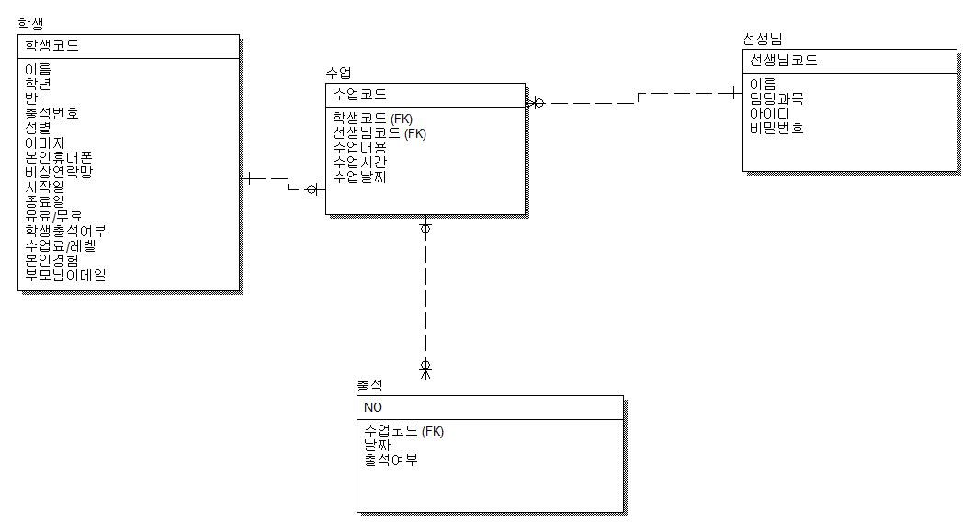
8. 논리적 모델링

Slide 13
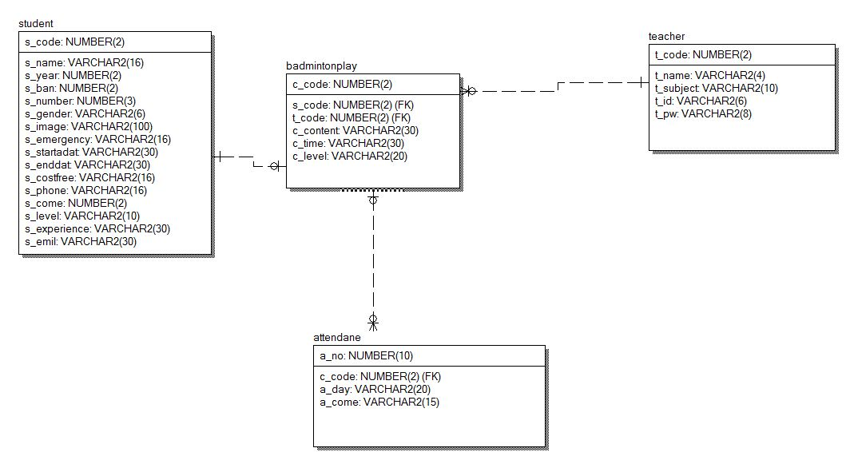
9. 물리적 모델링

Slide 14
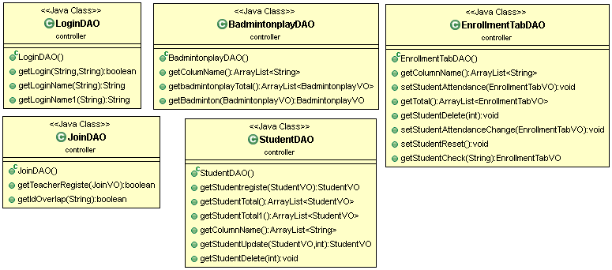
10.Class Diagram
DAO

Slide 15
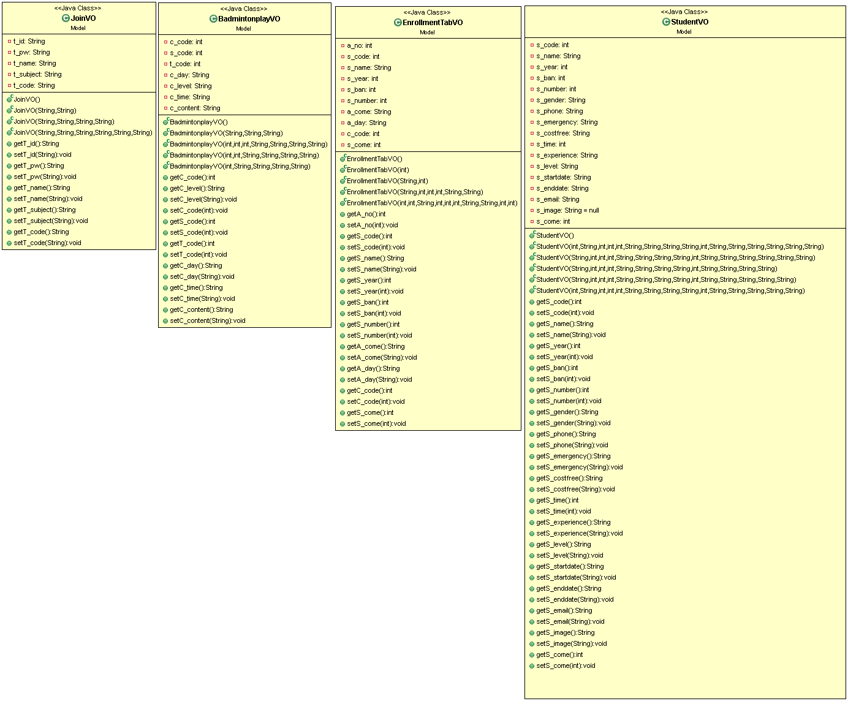
10.Class Diagram
VO

Slide 16
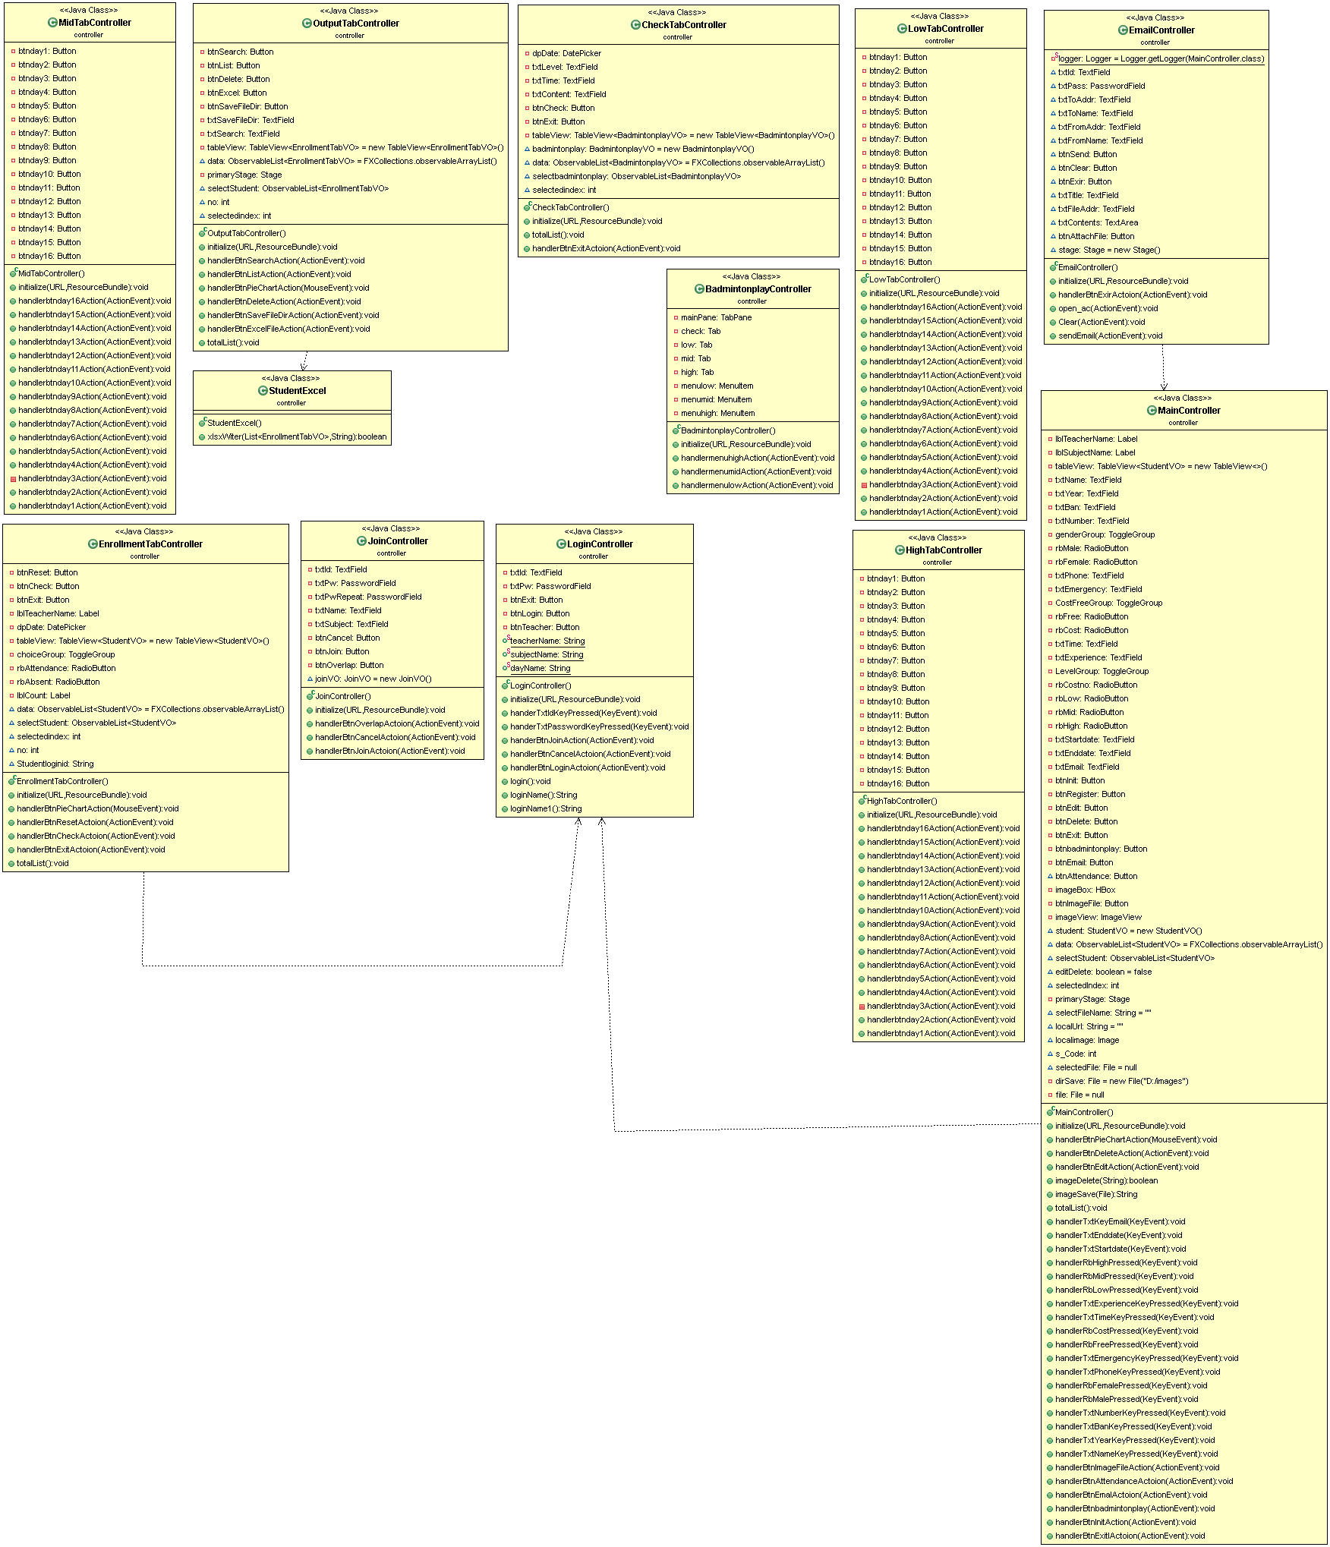
10.Class Diagram
Controller

Slide 17
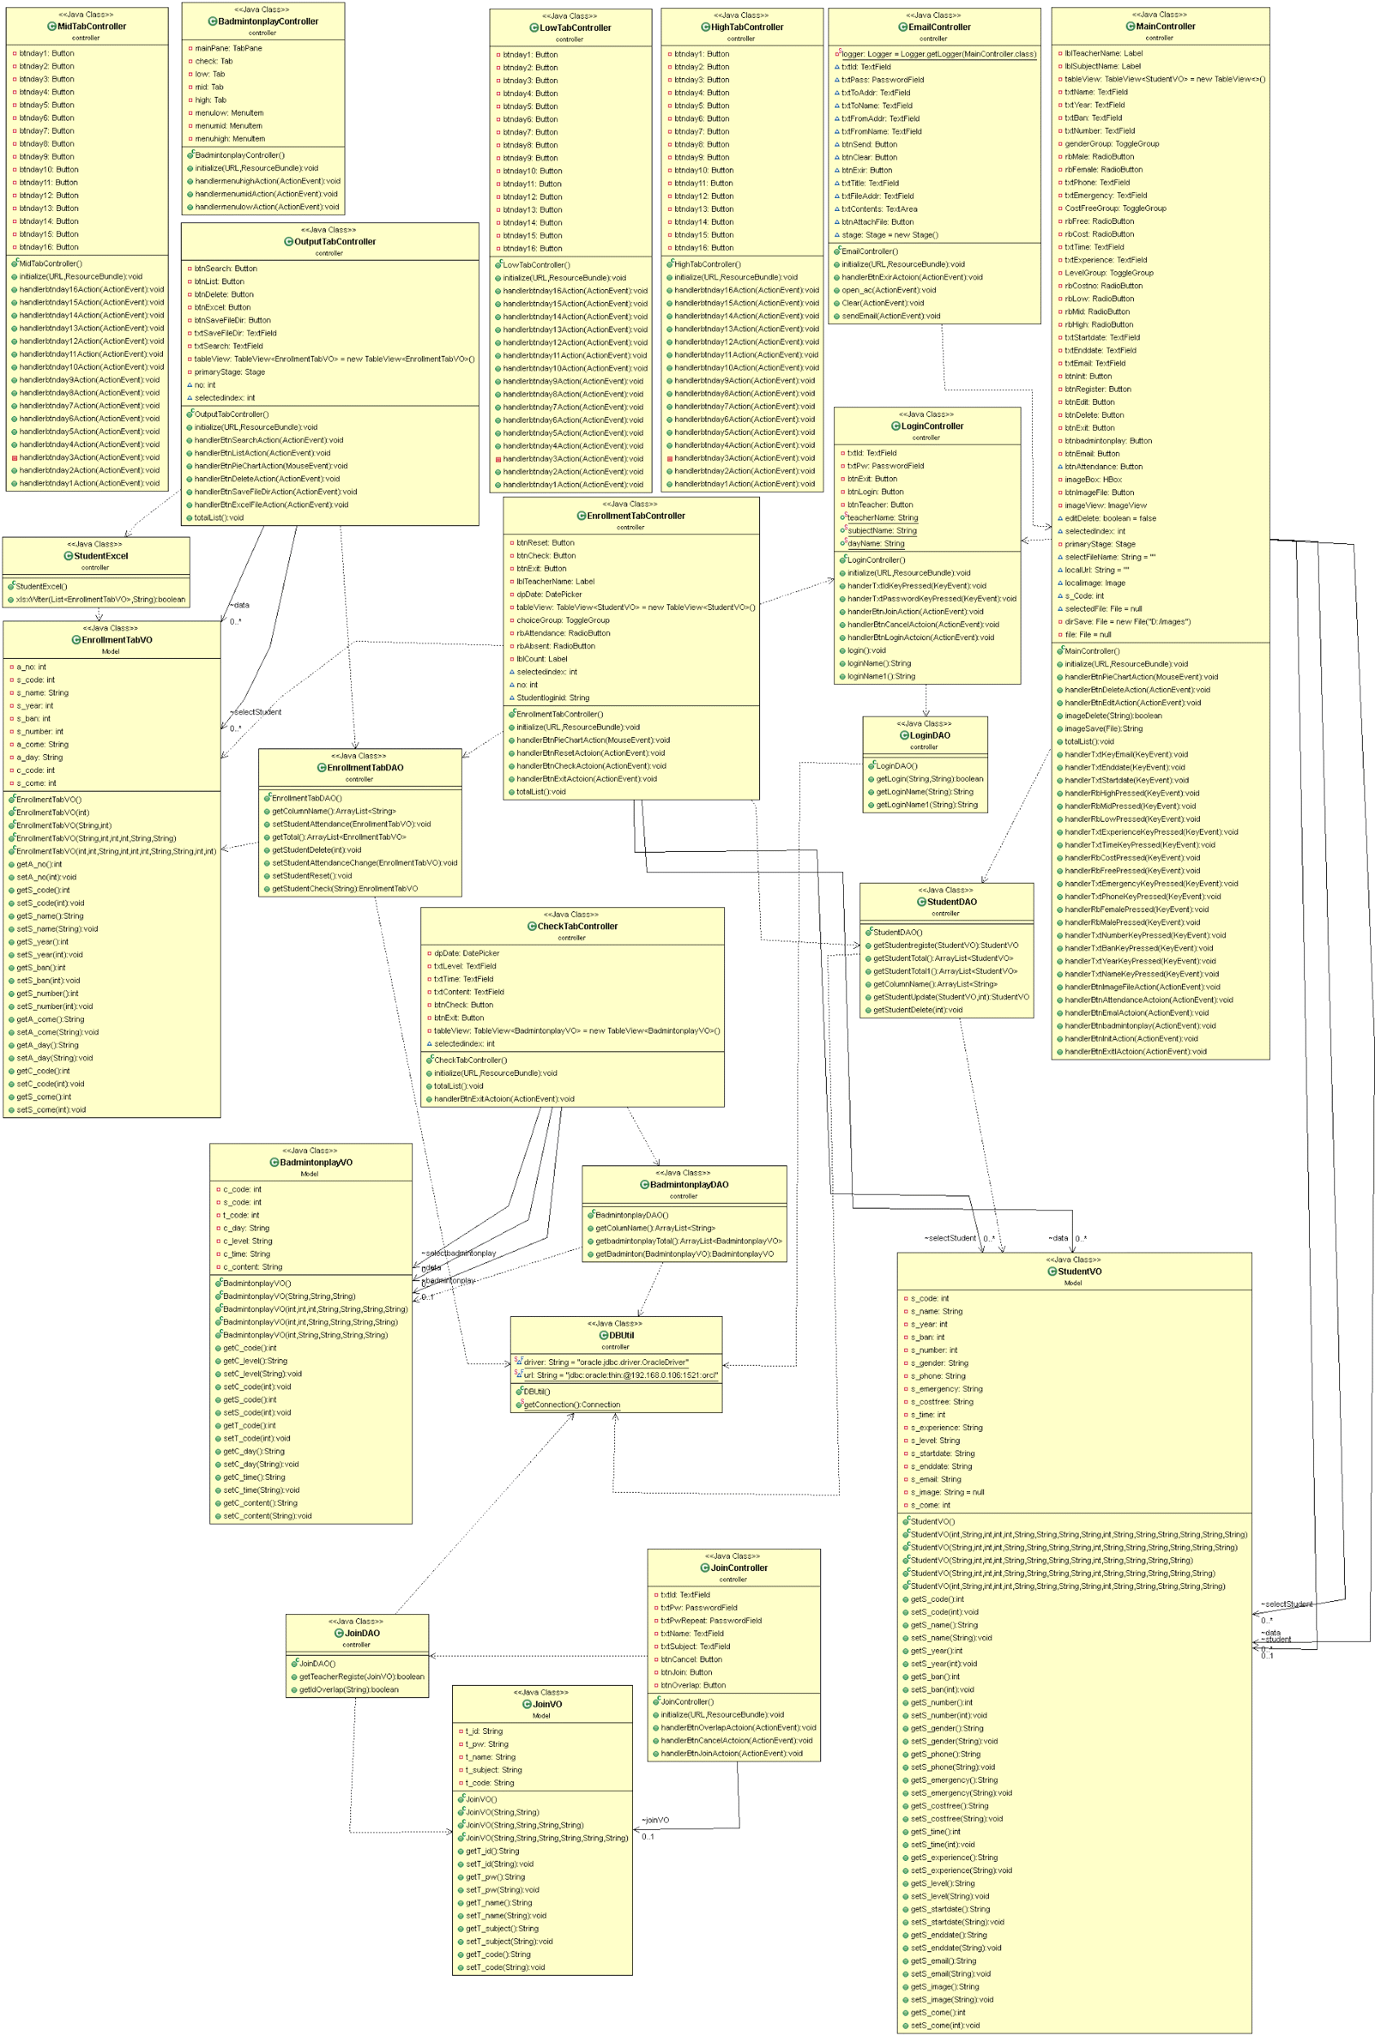
10.Class Diagram
전체

Slide 18
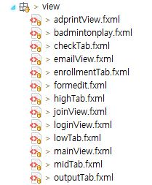
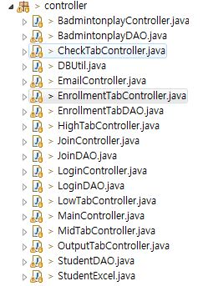


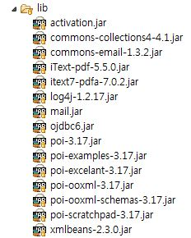

11. MVC 파일 구조

Slide 19
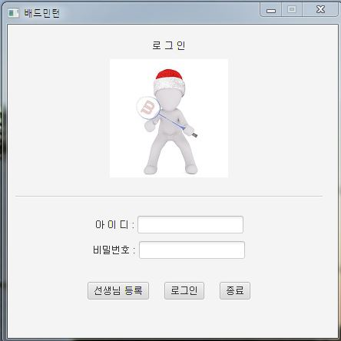
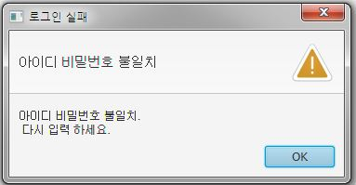
12. UI 기능 로그인
입력한 정보와 등록된 정보가 다른 경우 오류창 표시
선생님 등록 창 이동
프로그램 종료
선생님등록된 아이디 비밀번호 맞으면 학생등록 창으로 자동 이동

Slide 20
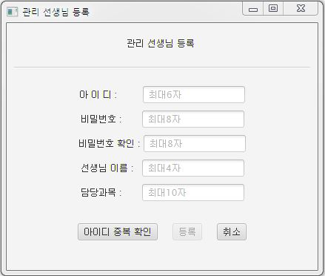
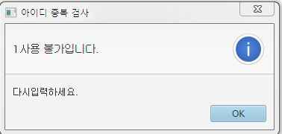
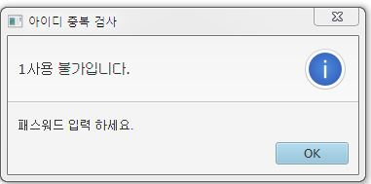
12. UI 기능 선생님 등록:아이디 중복 확인
아이디 중복 확인 전까지 입력 불가
입력한 아이디사용가능 텍스트에 표시되고 비활성화
입력한 아이디 사용불가

Slide 21
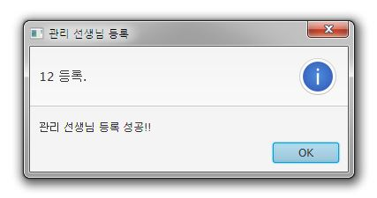
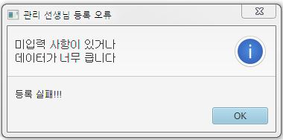
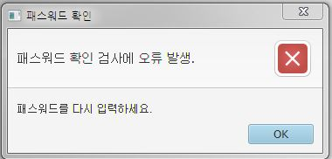
12. UI 기능 선생님 등록:등록,취소
모든데이터 입력시 저장되고 로그인창으로 이동
데이터 미입력,값이 너무 큰경우
비밀번호 ,비밀번호 확인 다른경우
로그인창 이동

Slide 22
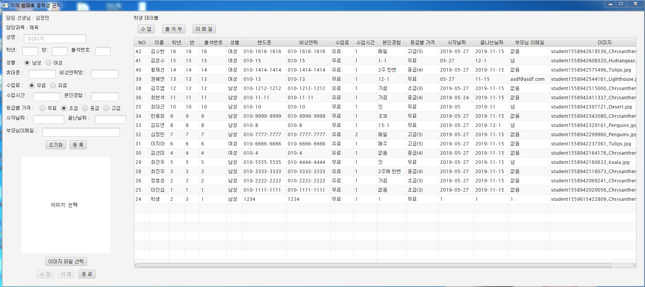
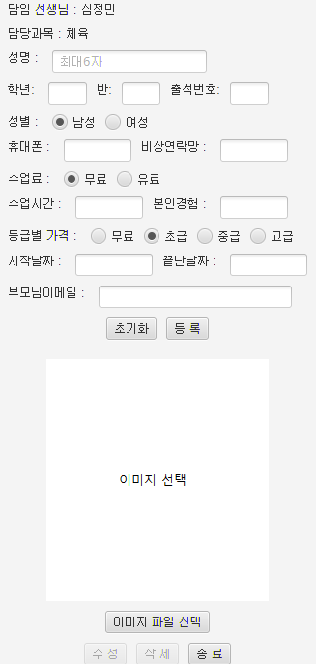
12. UI 기능 학생(메인창)
수업창으로 이동
출석부창으로 이동
이메일창으로 이동
입력한 모든 정보,이미지 제거
로그인시이름 담당과목 표시
창이 닫히면서 프로그램이 종료된다

Slide 23
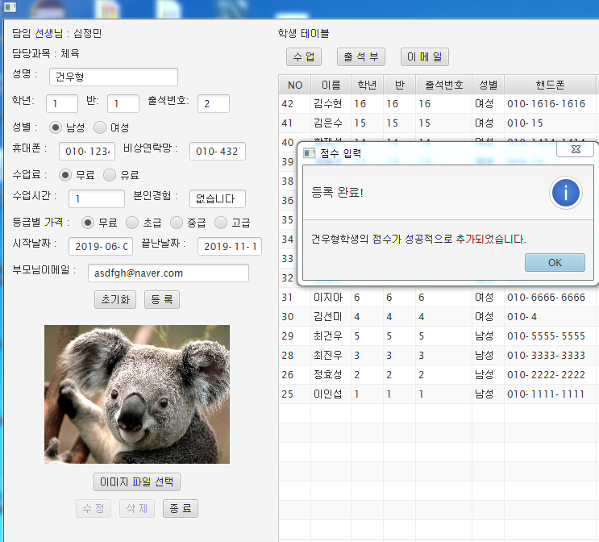
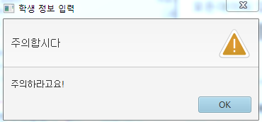
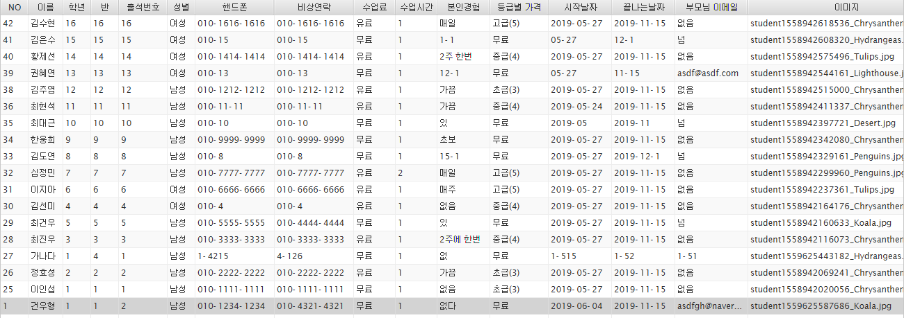
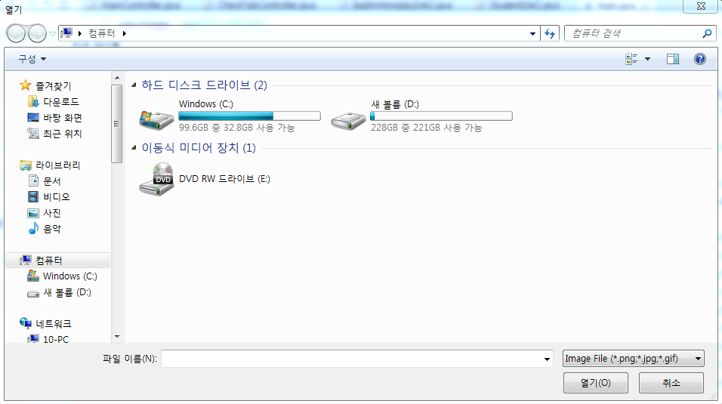
12. UI 기능 학생등록(메인창): 학생등록
데이터를 하나라도 입력안했을 경우
등록 완료된 데이터는 테이블에 표시
이미지 파일 선택을 누르면 컴퓨터 경로 이동 후 이미지 선택

Slide 24
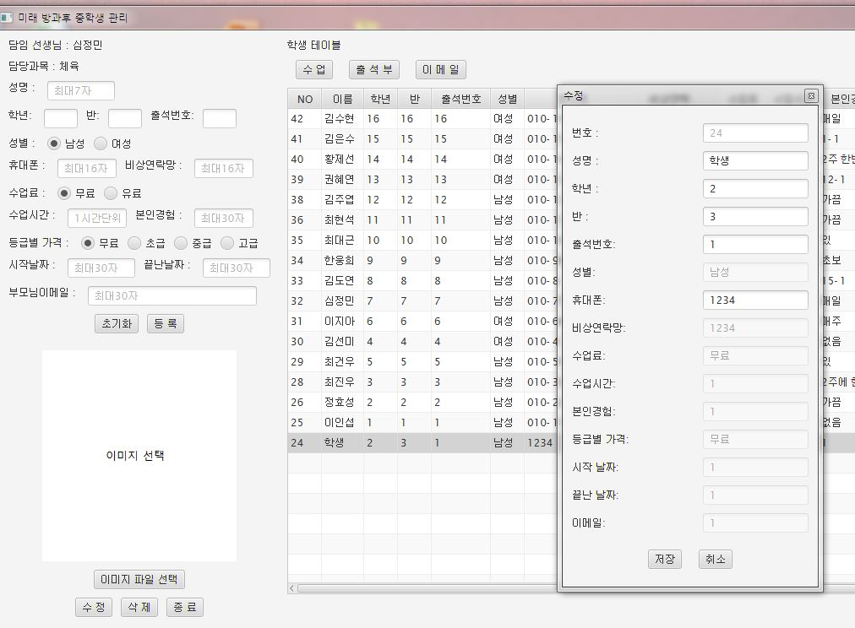
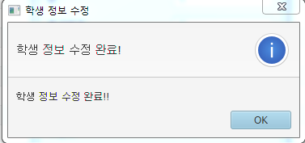
12. UI 기능 학생수정(메인창): 학생 수정
수정된 정보가 바뀌어서 테이블에 표시
수정가능
저장을 누르면 알림
수정창이 닫히고 학생등록창만 표시
테이블에 있는 데이터를 선택해야 수정 버튼이 활성화

Slide 25
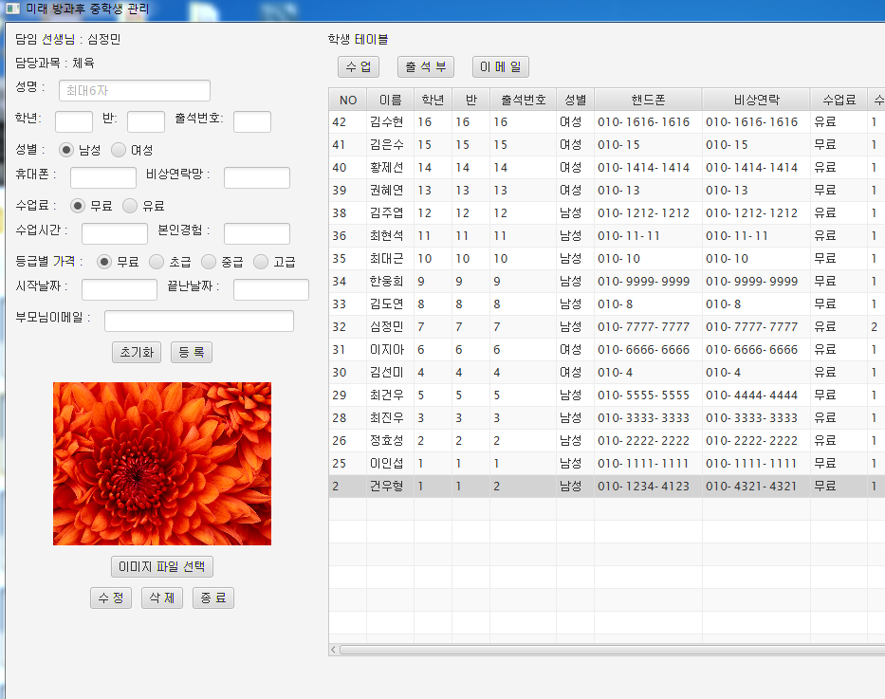
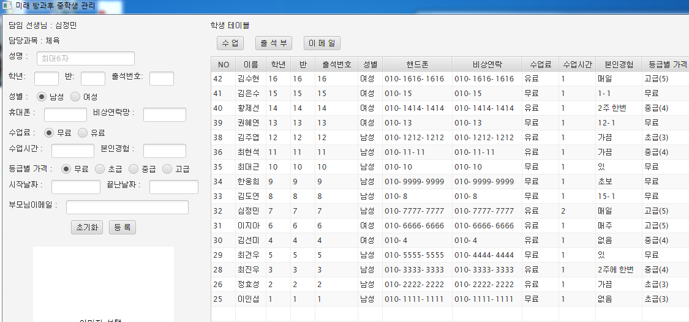
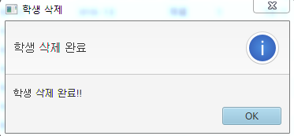
12. UI 기능 학생등록(메인창): 학생 삭제
ⓐ테이블에 있는 데이터를 선택해야 삭제버튼이 활성화
ⓒ테이블에 있는 데이터가 삭제
ⓑ삭제를 눌렀을때

Slide 26
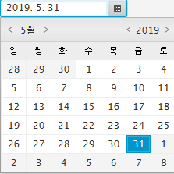
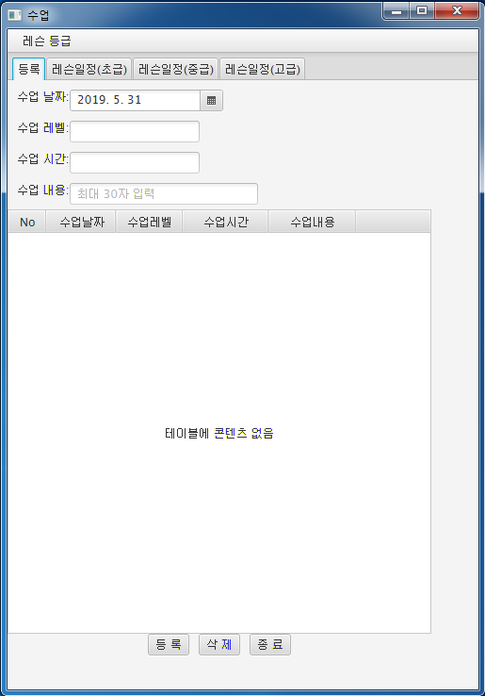

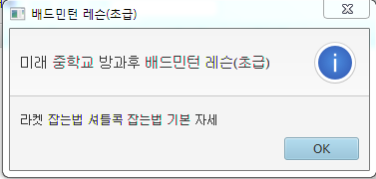
12. UI 수업
학생등록(메인)창에서 수업 버튼 사용이 수업 창으로 이동
MenuItem 설정
DatePicker로 설정
오늘 날짜로 설정
등급에 따라서
배우는것을 요약한 알림창
학생등록(메인)창으로 이동

Slide 27
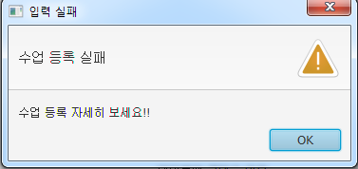
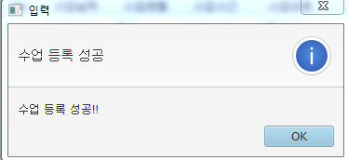
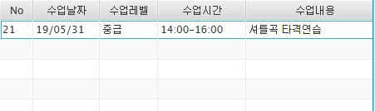
12. UI 수업등록기능
하나라도 입력안할시에 등록x
등록되면 테이블에 저장
등록 성공하면 알림

Slide 28
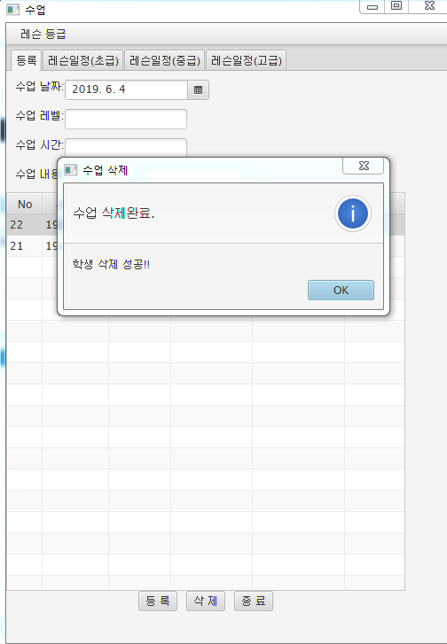
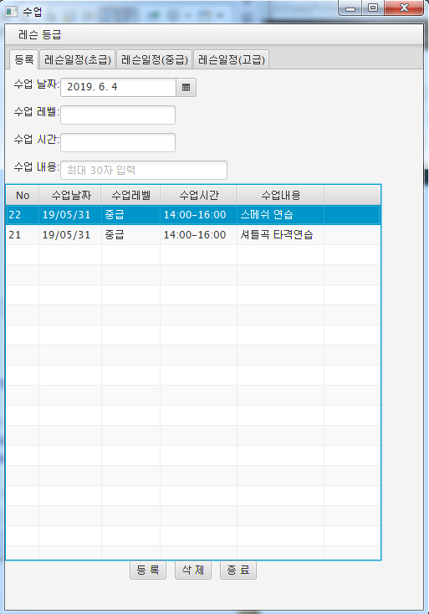
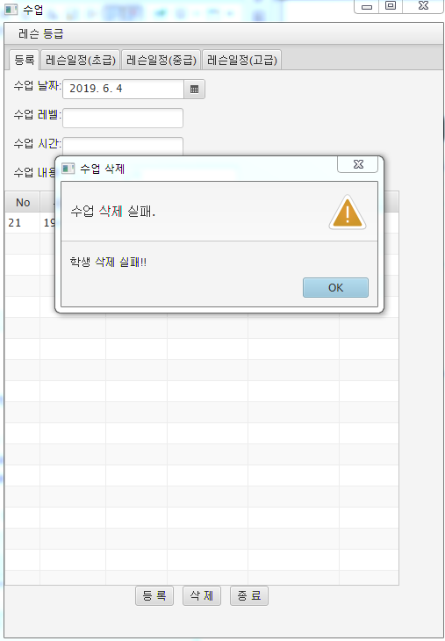
12. UI 수업삭제기능
수업 저장한 내용을 선택하고
삭제 버튼을 누르면 삭제 완료
선택을 안하고 선택을 누르면 오류 발생

Slide 29
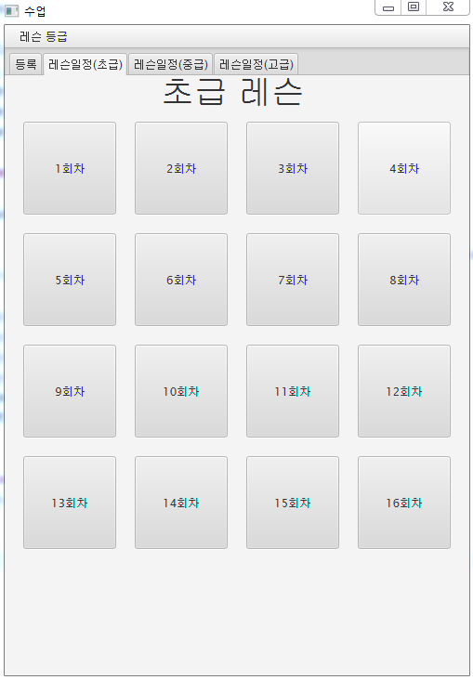
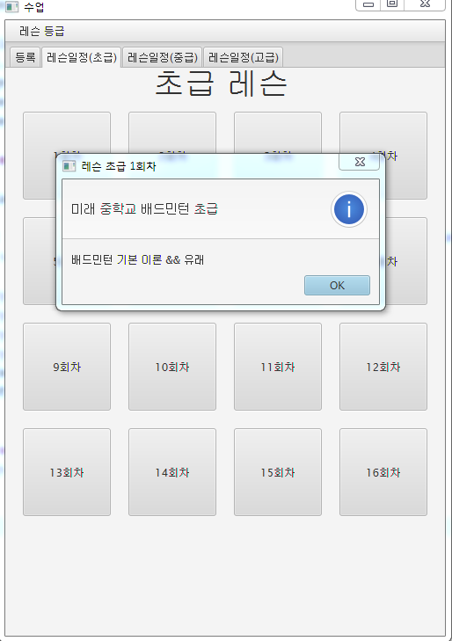
12. UI 수업일지 알림
버튼들을 누르면 회차별로 배우는 것을 알림으로 표시

Slide 30
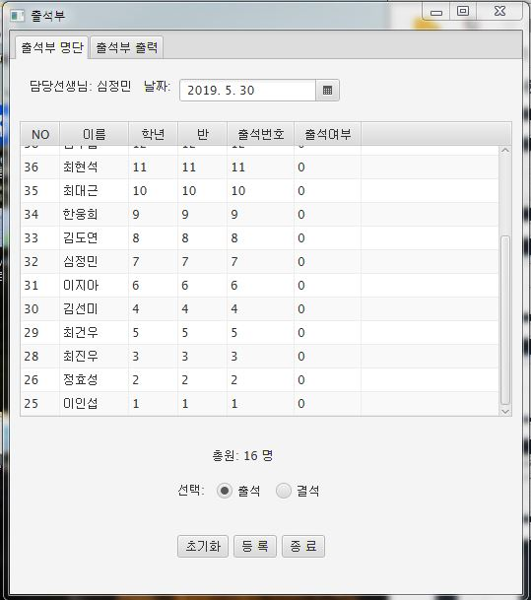
12. UI 기능 출석부(메인창)
학생등록(메인창) 출석부 버튼 사용후
명단,출력 정보가 다르게 화면 표시
날짜변경 해도 오늘날짜로 등록
로그인 정보 중 이름 을 표시
학생등록(메인창)에 등록된 학생 정보 표시
출석여부 선택
학생등록(메인창)에 등록된 학생수 표시

Slide 31
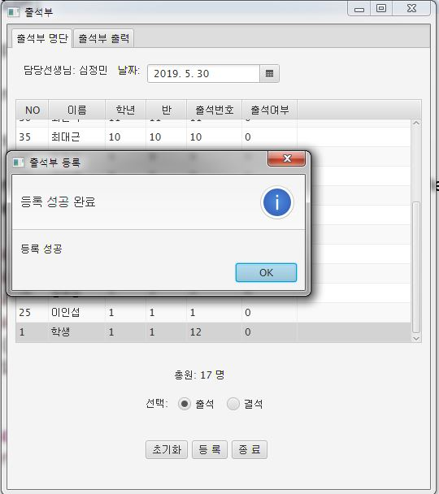
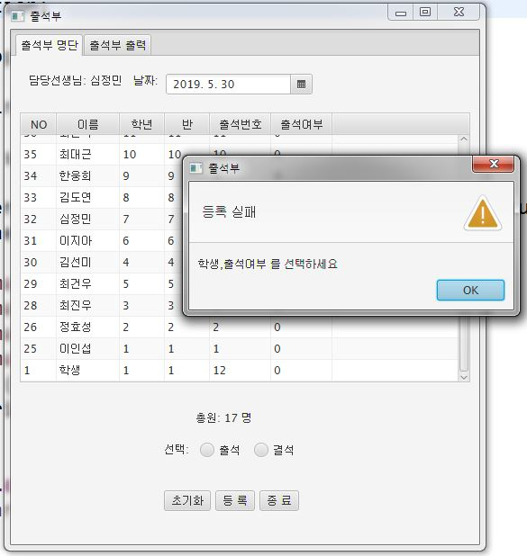
12. UI 기능 출석부 명단: 출석 등록, 종료
학생등록(메인창) 출석부 버튼 사용후
등록이 완료 되면 명단에 등록된 학생 정보 는 표시가안된다
학생 선택, 출석여부 선택안하면 등록하면 오류창표시
학생등록(메인창)으로 이동

Slide 32
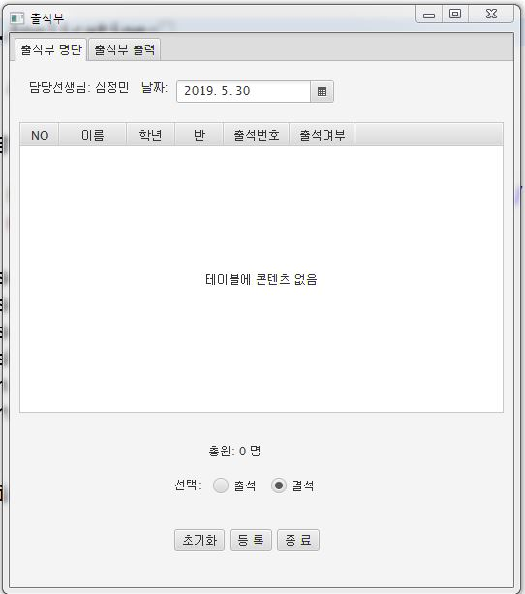


12. UI 기능 출석부 명단: 초기화
학생등록(메인창) 출석부 버튼 사용후
ⓐ학생 출석등록 후
ⓑ학생 출석 재등록 하기 위한 초기화버튼 사용
ⓒ초기화 사용후 학생정보 보여준다
출석 등록 안된 학생 정보 표시

Slide 33



12. UI 기능 출석부 출력:새로고침, 등록된 학생 정보 엑셀파일 저장
학생등록(메인창) 출석부 버튼 사용후
파일을 저장할 경로 선택
선택안하면 Windows(C:) 저장
출석부 명단에 등록한 학생정보 날짜 순으로 표시
선택한 경로로 엑셀파일 저장

Slide 34

12. UI 기능 출석부 저장된 엑셀파일

Slide 35


12. UI 기능 출석부 출력: 학생 검색
학생등록(메인창) 출석부 버튼 사용후
학생의름으로 검색후 날짜순으로 표시
없는경우 오류 표시

Slide 36


12. UI 기능 출석부 출력: 학생 삭제
학생등록(메인창) 출석부 버튼 사용후
학생 선택 안 한경우
학생 선택후 사용한경우

Slide 37




12. UI 기능 이메일 전송
학생등록(메인창) 이메일 버튼 사용후
컴퓨터 경로에 접근하여 첨부 할 파일 선택
전송 성공시 표시
데이터 미입력,구글정보 다른경우 오류 발생

Slide 38

12. UI 기능 이메일 동기화, 종료
학생등록(메인창) 이메일 버튼 사용후
입력한 모든 정보 제거
학생등록(메인)창으로 이동

